Slide 1
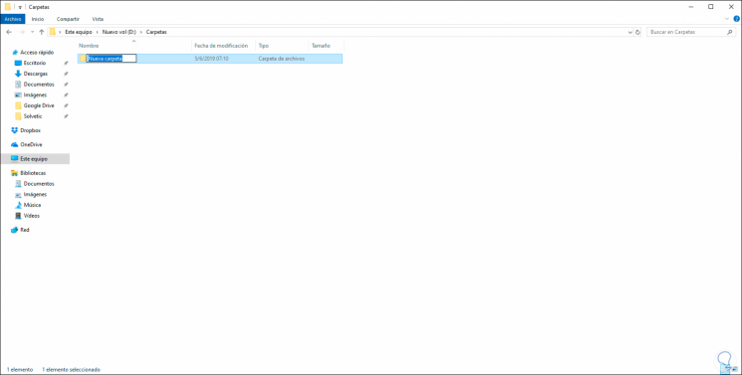
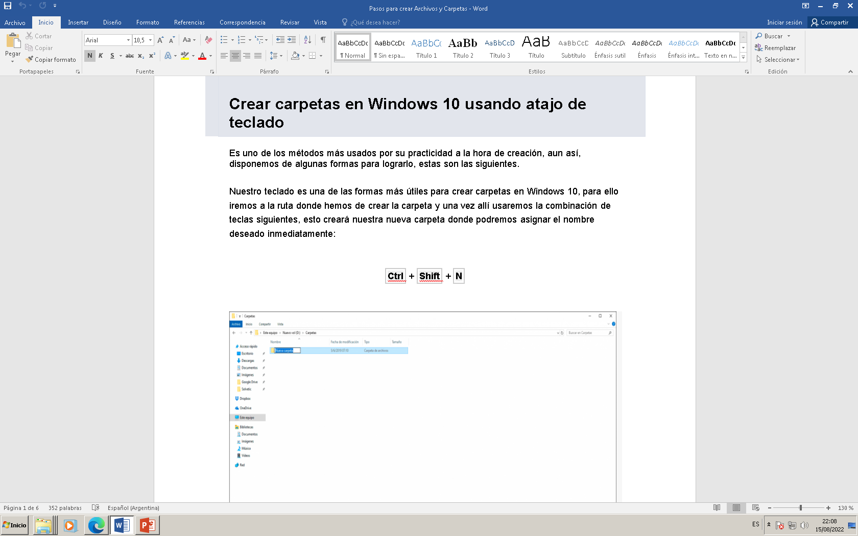
Pasos para crear Carpetas y Archivos
Es uno de los métodos más usados por su practicidad a la hora de creación, aun así, disponemos de algunas formas para lograrlo, estas son las siguientes.
Nuestro teclado es una de las formas más útiles para crear carpetas en Windows 10, para ello iremos a la ruta donde hemos de crear la carpeta y una vez allí usaremos la combinación de teclas siguientes, esto creará nuestra nueva carpeta donde podremos asignar el nombre deseado inmediatamente:

Slide 2
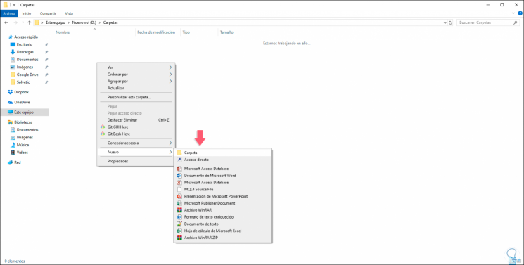
Crear carpetas en Windows 10 usando el ratón
Nuestro ratón es otro de los métodos disponibles para la creación de una nueva carpeta en Windows 10 y es un método simple
Paso 1
Para ello, debemos ir a la ruta donde se ha de crear la carpeta, dar clic derecho en algún lugar libre y en las opciones desplegadas seleccionar la opción Nuevo y luego elegir Carpeta:

Slide 3
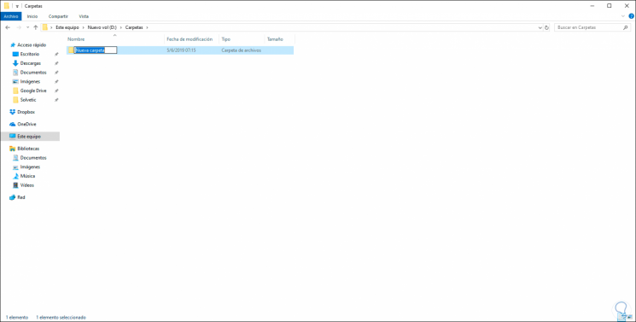
Paso 2
Se creará la nueva carpeta para asignar el nombre deseado:

Slide 4
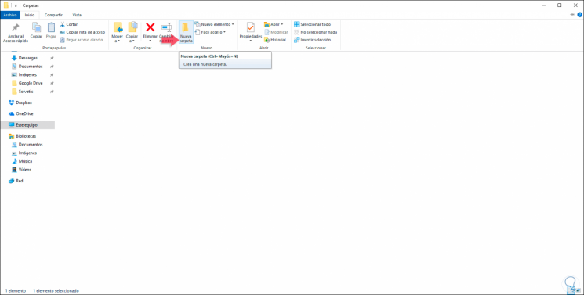
Crear carpetas en Windows 10 desde el menú de opciones
Cuando accedemos al Explorador de archivos de Windows en la parte superior encontramos una serie de opciones ideales para administrar los elementos de éste, dentro de estas opciones lógicamente vas a encontrar la posibilidad de crear una nueva carpeta, para ello, accedemos al Explorador de archivos, damos clic en el menú Inicio y en el grupo Nuevo damos clic en la opción Nueva carpeta.
Esto creará nuestra nueva carpeta en la ruta deseada para su posterior asignación de nombre. Estos son los métodos gráficos para crear una nueva carpeta en Windows 10.

Slide 5
COMO CREAR ARCHIVOS
Me coloco en la carpeta o unidad donde deseo crear el archivo.
Clic con el botón derecho del mouse sobre el área vacía.
Luego elegir Nuevo.
Elegir qué tipo de archivo necesito de la lista.
Escribir el nombre al archivo.
Formato de archivos

Slide 6
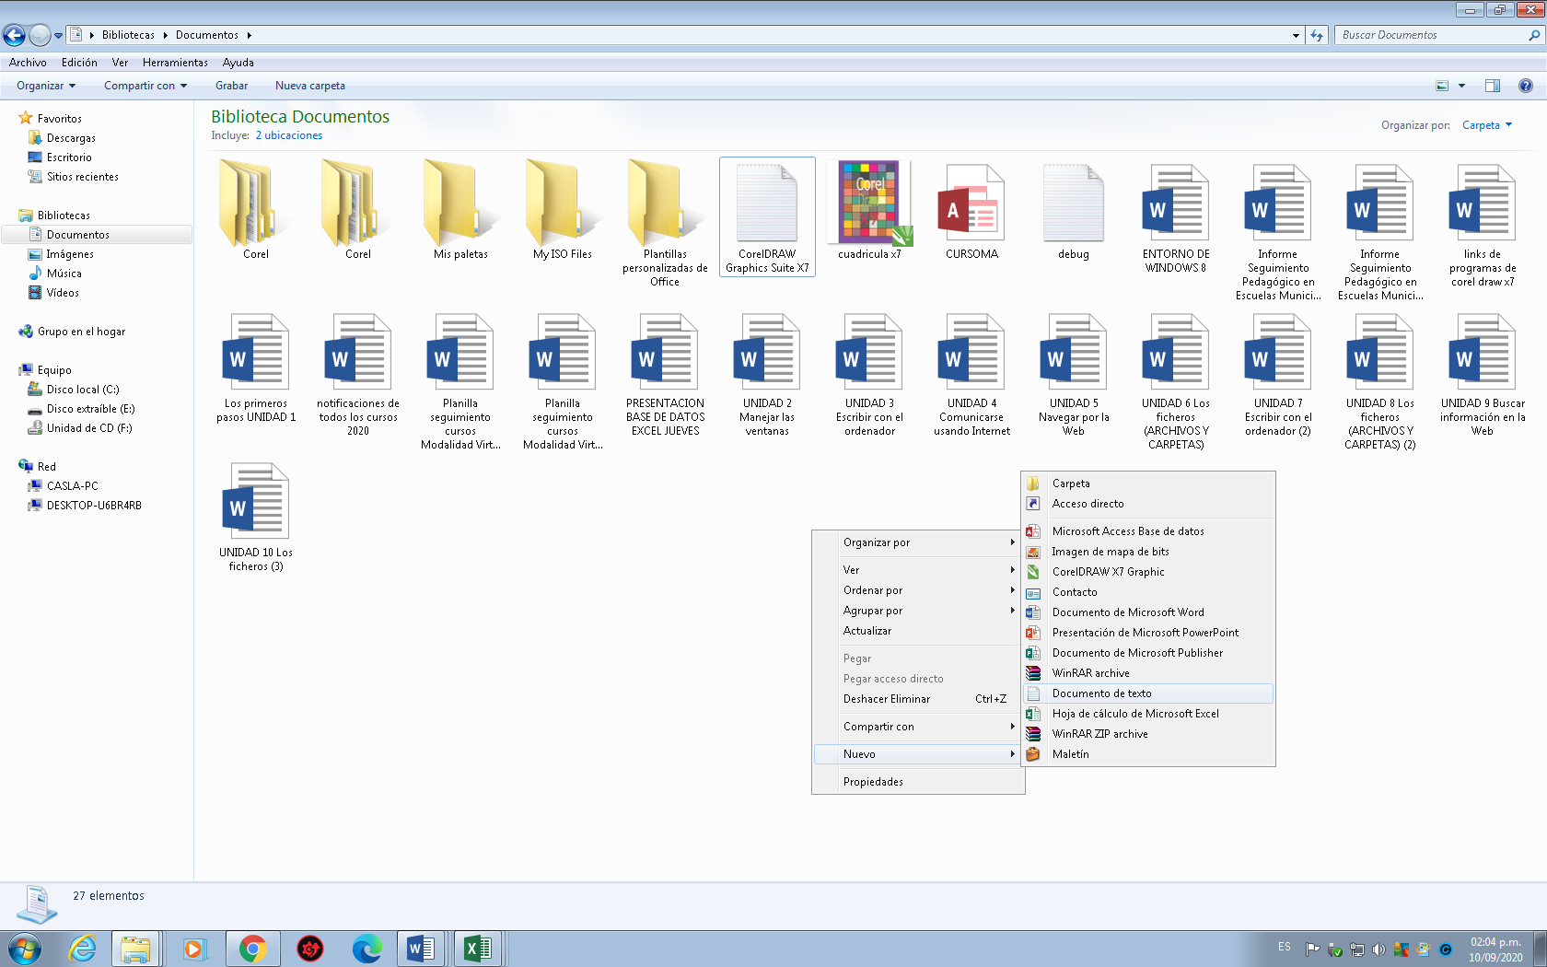
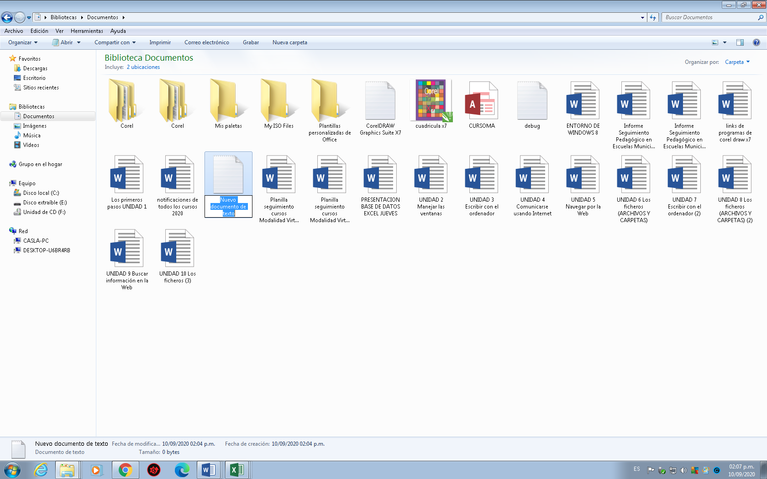
EJEMPLO DE ARCHIVOS
Elegir ejemplo documento de texto

Slide 7
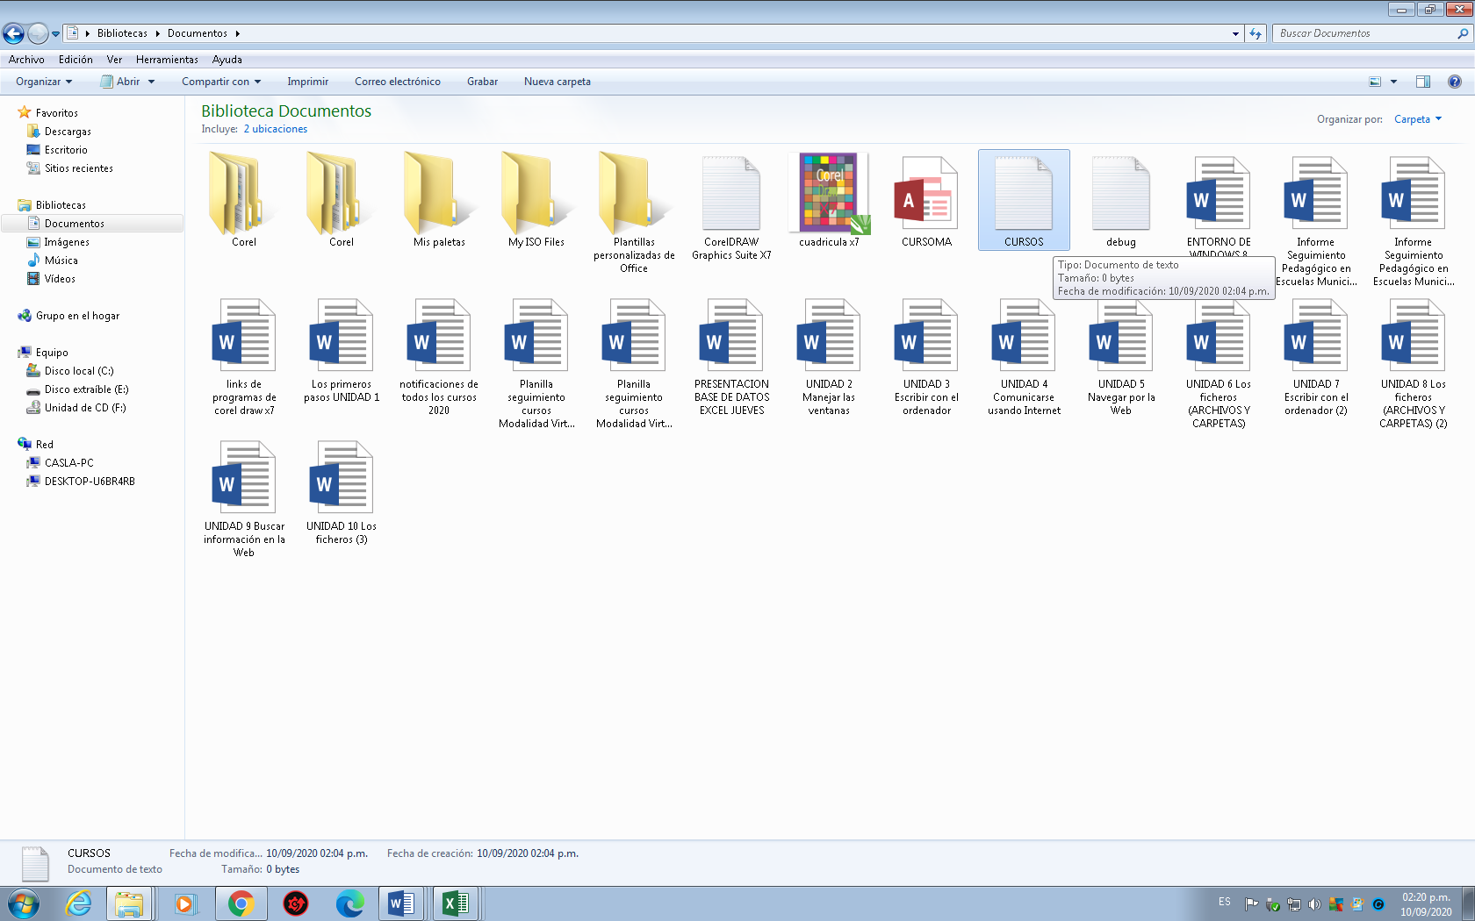
Por ultimo escribir el nombre al archivo y dan con la tecla enter para que quede grabado.

